Slide 1
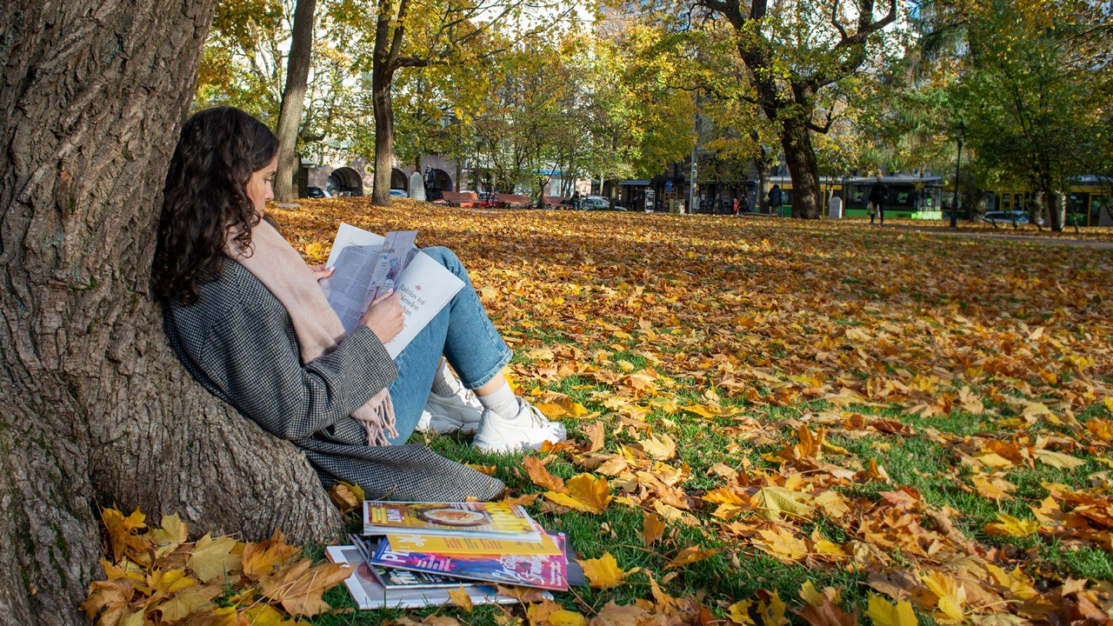
Lokakuu 2024

Slide 2

Tekniikan Maailma nousi Tiktokin kärkikolmikkoon
Aikakausmedioilla oli yhteensä 4 959 140 seuraajaa.
Seurannasta poistui yksi Facebook-tili, minkä myötä someyleisöstä poistui 7 400 seuraajaa.
Tästä huolimatta kokonaisseuraajamäärä kasvoi 6 337:lla.
Eniten yleisöään kasvattivat Kotiliesi (+2 476), Trendi
(+1 626) ja Tekniikan Maailma (+1 036).
Tekniikan Maailma nousi Tiktokissa kolmanneksi ohittaen Me Naiset ja Mikrobitin.
Eniten kasvaneet kanavat olivat Instagram (9 417 uutta seuraajaa) ja Tiktok (2 233 seuraajaa).

Slide 3
Aikakausmedioiden someyleisö / lokakuu 2024
Muutokset osuuksissa kokonaisyleisössä edellisvuoden vastaavaan ajankohtaan verrattuna (prosenttiyksikköä)
Facebook –0,6
Instagram +0,8
X –0,9
YouTube –0,1
Pinterest +0,3
TikTok +0,4
Kaikkien seurattujen medioiden tykkääjät, seuraajat ja tilaajat Facebookissa, Instagramissa, X:ssä, YouTubessa, Pinterestissä ja TikTokissa. Päällekkäisyyksiä ei ole huomioitu.

Slide 4
Aikakausmedioiden seuraajamäärä / lokakuu 2024
Kaikkien seurattujen medioiden tykkääjät, seuraajat ja tilaajat Facebookissa, Instagramissa, X:ssä, YouTubessa, Pinterestissä ja TikTokissa. Päällekkäisyyksiä ei ole huomioitu.
Muutokset yleisön määrässä lokakuussa
Kaikki kanavat yhteensä
+6 337
Facebook –5 653
Instagram +9 417
X –1 323
YouTube +631
Pinterest +1 032
TikTok +2 233

Slide 5
Aikakausmedioiden somekanavien määrä / lokakuu 2024
Seurannassa oli mukana 195 aikakausmediaa, joilla oli käytössään yhteensä 491 somekanavaa.
Yhdellä aikakausmedialla on keskimäärin käytössään
2,5
somekanavaa.

Slide 6
Yleisön keskimääräinen koko / lokakuu 2024
Yhdellä aikakausmedialla on eri somekanavissa yhteensä keskimäärin
25 431
seuraajaa.

Slide 7
Yleisömäärä kaikissa somekanavissa
10/2023 – 10/2024
Aikakausmedioiden tykkääjät, seuraajat ja kanavan tilaajat Facebookissa, Instagramissa, X:ssä, YouTubessa, Pinterestissä ja TikTokissa. Päällekkäisyyksiä ei ole huomioitu.

Slide 8
Yleisömäärä Facebookissa
10/2023 – 10/2024
Aikakausmedioiden Facebook-sivujen tykkääjät. Päällekkäisyyksiä ei ole huomioitu.

Slide 9
Yleisömäärä Instagramissa
10/2023 – 10/2024
Aikakausmedioiden Instagram-seuraajat. Päällekkäisyyksiä ei ole huomioitu.

Slide 10
Yleisömäärä X:ssä
10/2023 – 10/2024
Aikakausmedioiden X-tilien seuraajat. Päällekkäisyyksiä ei ole huomioitu.

Slide 11
Yleisömäärä YouTubessa
10/2023 – 10/2024
Aikakausmedioiden YouTube-kanavien tilaajat. Päällekkäisyyksiä ei ole huomioitu.

Slide 12
Yleisömäärä Pinterestissä
10/2023 – 10/2024
Aikakausmedioiden Pinterest-tilien seuraajat. Päällekkäisyyksiä ei ole huomioitu.

Slide 13
Yleisömäärä TikTokissa
10/2023 – 10/2024
Aikakausmedioiden TikTok-tilien seuraajat. Päällekkäisyyksiä ei ole huomioitu.

Slide 14
Somen suurimmat

Slide 15
Eniten seuraajia kaikissa kanavissa TOP 20 / lokakuu 2024
 |  | seuraajia
1. | Suomen Luonto | 249 119 | ( - )
2. | Talouselämä | 242 388 | ( - )
3. | Aku Ankka | 209 529 | ( - )
4. | Suomen Kuvalehti | 197 599 | ( - )
5. | Kotona | 194 132 | ( - )
6. | Seiska | 190 969 | ( - )
7. | Yhteishyvä | 186 443 | ( - )
8. | Kotiliesi | 148 731 | ( - )
9. | Me Naiset | 126 894 | ( - )
10. | Soppa365 | 119 765 | ( - )
 |  | seuraajia
11. | Kodin Kuvalehti | 103 777 | ( - )
12. | Maku | 93 801 | ( - )
13. | Kotivinkki | 87 367 | ( - )
14. | K-Ruoka | 79 792 | ( - )
15. | Anna | 78 344 | ( - )
16. | Koti ja keittiö | 72 854 | ( - )
17. | Avotakka | 69 135 | ( - )
18. | Unelmien Talo&Koti | 68 423 | ( - )
19. | Viherpiha | 66 174 | ( - )
20. | Tiede | 63 238 | ( - )
Kaikkien seurattujen medioiden tykkääjät, seuraajat ja tilaajat Facebookissa, Instagramissa, X:ssä, YouTubessa, Pinterestissä ja TikTokissa. Päällekkäisyyksiä ei ole huomioitu.

Slide 16
Eniten tykkääjiä Facebookissa TOP 20 / lokakuu 2024
sivutykkäyksiä |  | seuraajia
1. | Aku Ankka | 140 000 | ( - )
2. | Suomen Luonto | 106 000 | ( - )
3. | Yhteishyvä | 102 000 | ( - )
4. | Seiska | 90 000 | ( - )
5. | Kotona | 86 000 | ( - )
6. | Kodin Kuvalehti | 67 000 | ( - )
7. | Me Naiset | 55 000 | ( - )
8. | Suomen Sotilas | 54 000 | ( - )
9. | Soppa365 | 51 000 | ( - )
10. | Kotiliesi | 49 000 | ( - )
sivutykkäyksiä |  | seuraajia
11. | Anna | 44 000 | ( - )
11. | Tieteen Kuvalehti Historia | 44 000 | ( - )
13. | Tehy-lehti | 43 000 | ( - )
14. | Talouselämä | 42 000 | ( - )
15. | Tiede | 40 000 | ( - )
16. | Kotivinkki | 38 000 | ( - )
16. | Suomen Kuvalehti | 38 000 | ( - )
16. | Tekniikan Maailma | 38 000 | ( - )
19. | Tieteen Kuvalehti | 37 000 | ( - )
20. | Kauneus & Terveys | 32 000 | ( - )

Slide 17
Eniten seuraajia Instagramissa TOP 20 / lokakuu 2024
 |  | seuraajia
1. | Suomen Luonto | 123 661 | ( - )
2. | Kotona | 88 060 | ( - )
3. | Yhteishyvä | 73 642 | ( - )
4. | Soppa365 | 67 675 | ( - )
5. | K-Ruoka | 65 292 | ( - )
6. | Me Naiset | 62 473 | ( - )
7. | Maku | 57 529 | ( - )
8. | Avotakka | 53 135 | ( - )
9. | Koti ja keittiö | 46 563 | ( - )
10. | Unelmien Talo&Koti | 42 634 | ( - )
 |  | seuraajia
11. | Glorian ruoka & viini | 42 338 | ↑1
12. | Viherpiha | 42 299 | ↓1
13. | Kotivinkki | 40 657 | ( - )
14. | Kotiliesi | 37 354 | ( - )
15. | Kodin Kuvalehti | 36 298 | ( - )
16. | Glorian Koti | 35 264 | ( - )
17. | Meidän Mökki | 32 410 | ( - )
18. | Seiska | 31 017 | ↑1
19. | Aku Ankka | 30 761 | ↓1
20. | Deko | 29 958 | ( - )

Slide 18
Eniten seuraajia X:ssä TOP 20 / lokakuu 2024
 |  | seuraajia
1. | Talouselämä | 187 707 | ( - )
2. | Suomen Kuvalehti | 143 397 | ( - )
3. | Seiska | 49 951 | ( - )
4. | Mikrobitti | 18 528 | ( - )
5. | Image | 16 999 | ( - )
6. | Suomen Luonto | 14 609 | ( - )
7. | Suomen Lääkärilehti | 13 180 | ( - )
8. | Arvopaperi | 11 672 | ( - )
9. | Tivi | 11 075 | ( - )
10. | Demokraatti | 9 657 | ( - )
 |  | seuraajia
11. | Mediuutiset | 9 554 | ( - )
12. | Tekniikan Maailma | 9 427 | ( - )
13. | Tekniikka & Talous | 8 487 | ( - )
14. | Potilaan Lääkärilehti | 7 736 | ( - )
15. | Tehy-lehti | 7 074 | ( - )
16. | Kuntalehti | 6 641 | ( - )
17. | Ylioppilaslehti | 6 197 | ( - )
18. | Taloustaito | 5 927 | ( - )
19. | Suomen Sotilas | 5 492 | ( - )
20. | Rakennuslehti | 4 846 | ( - )

Slide 19
Eniten seuraajia YouTubessa ja Pinterestissä TOP 10 / lokakuu 2024
YouTube |  | kanavan tilaajia
1. | Aku Ankka | 34 200 | ( - )
2. | Tuulilasi | 20 700 | ( - )
3. | Siivet | 20 100 | ( - )
4. | Seiska | 20 000 | ( - )
5. | K-Ruoka | 14 400 | ( - )
6. | Konepörssi | 12 800 | ( - )
7. | Metsälehti | 8 120 | ( - )
8. | Yhteishyvä | 5 470 | ( - )
9. | Koululainen | 5 140 | ( - )
10. | Kotona | 4 620 | ( - )
Pinterest |  | seuraajia
1. | Kotiliesi | 38 337 | ( - )
2. | Deko | 15 258 | ( - )
3. | Kotona | 11 221 | ( - )
4. | Kotivinkki | 8 710 | ( - )
5. | Maku | 8 272 | ( - )
6. | Kotipuutarha | 7 500 | ( - )
7. | Yhteishyvä | 5 301 | ( - )
8. | Anna | 2 312 | ( - )
9. | Unelmien Talo&Koti | 1 789 | ( - )
10. | Suuri Käsityö | 1 783 | ( - )

Slide 20
Eniten seuraajia TikTokissa TOP 10 / lokakuu 2024
TikTok |  | kanavan tilaajia
1. | Kotiliesi | 22 000 | ( - )
2. | Pirkka | 21 400 | ( - )
3. | Tekniikan Maailma | 6 053 | ↑2
4. | Me Naiset | 5 874 | ↓1
5. | Mikrobitti | 5 539 | ↓1
6. | GTi-Magazine | 4 298 | ( - )
7. | Kotona | 4 201 | ( - )
8. | Koululainen | 3 134 | ( - )
9. | Pelastustieto | 2 817 | ( - )
10. | Anna | 2 200 | ( - )

Slide 21
Eniten yleisöään kasvattaneet

Slide 22
Eniten uusia seuraajia kaikissa kanavissa TOP 20 / lokakuu 2024
uusia seuraajia |  | uusia seuraajia
1. | Kotiliesi | 2 476 | ( - )
2. | Trendi | 1 626 | ↑38
3. | Tekniikan Maailma | 1 036 | ↑7
4. | Yhteishyvä | 912 | ↓2
5. | Kotona | 800 | ↓1
6. | Kaikkien aikojen Joulu | 691 | ↑3
7. | K-Ruoka | 526 | ↑1
8. | TAUKO Magazine | 450 | ↑4
9. | Potilaan Lääkärilehti | 409 | ↑7
10. | Pelastustieto | 383 | ↑44
uusia seuraajia |  | uusia seuraajia
11. | Kotivinkki | 321 | ↑11
12. | Viinilehti | 301 | ↑36
13. | Kauneus & Terveys | 208 | ↑61
14. | Kauneimmat Käsityöt | 207 | ↑21
15. | Pirkka | 200 | ↑180
16. | Tunne & Mieli | 189 | ↑16
17. | Seiska | 181 | ↓11
18. | TAITO | 160 | ↓1
19. | Glorian ruoka & viini | 143 | ↑8
20. | Me Naiset | 138 | ↑177
Kaikkien seurattujen medioiden tykkääjät, seuraajat ja tilaajat Facebookissa, Instagramissa, X:ssä, YouTubessa, Pinterestissä ja TikTokissa. Päällekkäisyyksiä ei ole huomioitu.

Slide 23
Eniten uusia seuraajia Facebookissa TOP 10 / lokakuu 2024
uusia tykkääjiä |  | kanavan tilaajia
1. | Kotiliesi | 1 000
2.–8. | Kissafani, Opettaja, Pelastustieto, Seura, Super, Ultra, Vapaussoturi | 100
9. | TAUKO Magazine | 16
10. | Perusta | 10
Huom!
Facebook näyttää tykkääjien tarkan määrän vain, jos heitä on alle tuhat.
Jos tykkääjiä on 1 000–10 000, määrä pyöristetään sadan tarkkuudella.
Jos tykkääjiä on yli 10 000, määrä pyöristetään tuhannen tarkkuudella.
Tästä syystä someseurannassa muutokset ovat usein tasan sata tai tasan tuhat.
Lue lisää täältä

Slide 24
Eniten uusia seuraajia Instagramissa TOP 10 / lokakuu 2024
uusia seuraajia |  | kanavan tilaajia
1. | Trendi | 1 599
2. | Yhteishyvä | 882
3. | Kaikkien aikojen Joulu | 686
4. | Kotiliesi | 493
5. | TAUKO Magazine | 431
6. | K-Ruoka | 426
7. | Potilaan Lääkärilehti | 414
8. | Seiska | 382
9. | Viinilehti | 301
10. | Kotivinkki | 292

Slide 25
Eniten uusia seuraajia X:ssä TOP 10 / lokakuu 2024
uusia seuraajia |  | kanavan tilaajia
1. | Reserviläinen | 11
2. | Käytännön Maamies | 8
3. | Arkkitehtiuutiset | 5
4. | Metsätrans | 4
5. –7. | Apu, Insinööri, Sosiaalivakuutus | 3
8. –11. | Arkkitehti, Caravan, Pelastustieto, Ympäristö ja Terveys | 2

Slide 26
Seuratut mediat

Slide 27
Seurannassa olleet mediat (195 kpl) / lokakuu 2024
Aarre Aku Ankka Anna Antiikki & Design Apteekkarilehti Apu Arkkitehti Arkkitehtiuutiset Arvopaperi Ase & Erä Askel Auto Bild Suomi Automaatioväylä Avotakka Caravan Costa del Sol Magazine Deko Demokraatti DigiKuva Eeva Elintarvike ja Terveys Elämä Erä ET Evento Fashion Finland Gloria Glorian Koti Glorian ruoka & viini Goal GTi-Magazine Hevoshullu Hevosmaailma Hifimaailma Hiihto HR Viesti Hymy Hyvä Elämä Hyvä terveys Ihana Image Improbatur Insinööri Juoksija Kaikkien aikojen Joulu Kaksplus Kamera-lehti Katso Kauneimmat Käsityöt Kauneus & Terveys Kehittyvä kauppa Kello & Kulta Kemiamedia.fi Kiertotalouden erikoislehti Uusiouutiset Kiinteistö & energia Kippari Kissafani Kodin Kuvalehti Kodin Pellervo Kommuntorget – Finlands kommuntidning Konekuriiri Konepörssi Koneviesti Koti ja keittiö Koti ja maaseutu Kotiliesi Kotiliesi Käsityö Kotimaa KotiMikro Kotipuutarha Kotitalo Kotivinkki Kotona Koululainen K-Ruoka Kuluttaja Kuntalehti Kuntatekniikka Kunto Plus Käytännön Maamies Lapsen Maailma Lastenkirkko Lastenmaa Leivotaan Luontaisterveys Maailman Kuvalehti Maalla Maatilan Pellervo Maku Matka Me Naiset Mediuutiset Meidän Mökki Meidän Talo Metsälehti Metsästys ja Kalastus Metsästäjä Metsätrans Mikrobitti Mondo Moottori Motiivi Museo …

Slide 28
Seurannassa olleet mediat (195 kpl) / lokakuu 2024
… Nuotta Oma PIHA Opettaja Osuustoiminta Palokuntalainen Parnasso Pelastustieto Pelit Perusta Pieni on Suurin Pinni Pirkka Poromies Potilaan Lääkärilehti Print&Media prointerior Promaint PUUTARHA&kauppa Rakennuslehti Reserviläinen Riffi RONDO Classic Sairaanhoitaja Sana Sanansaattaja Sauna-lehti Seiska Selkosanomat Seura Siivet Soppa365 Sosiaalivakuutus Sport Suomen Hammaslääkärilehti Suomen Kiinteistölehti Suomen Kuvalehti Suomen Luonto Suomen Lääkärilehti Suomen Sotilas Super Suuri Käsityö Sähkömaailma Taide TAITO Talentia Talomestari Talotekniikka Talouselämä Taloustaito TAUKO Magazine Teatteri&Tanssi+Sirkus Tee Itse Tehy-lehti Tekniikan Maailma Tekniikka&Talous Tiede Tiede Luonto Tieteen Kuvalehti Tieteen Kuvalehti Historia Tivi TM Rakennusmaailma Tosi Elämää Trendi TTT-lehti Tukilinja Tunne & Mieli Tuulilasi Ulkopolitiikka Ultra Unelmien Talo&Koti V8-Magazine Valitut Palat - Reader's Digest Vapaa-ajan Kalastaja Vapaussoturi Vauhdin Maailma Vene Venemestari Vepsäläinen Sisustamo Verotus Viherpiha Viinilehti Viisas Raha Vinkki Vitriini VIVA Voi hyvin X Yhteishyvä Yliopisto Ylioppilaslehti Ympäristö ja Terveys Yrittäjä Plus

Slide 29
Seurannasta poistetut kanavat / lokakuu 2024
Poistetut | vaikutus –7 400 seuraajaa
Sport: Facebook

Slide 30
Ajankohtaista aikakausmedioista
💛
Luitko jo nämä?

Slide 31

Mitä olet aina halunnut tietää Editkilpailusta? Ilmoittaudu maksuttomaan Q&A-webinaariin nyt!
Miten tehdään hyvä kilpailuehdotus ja mitä muuta Editkilpailuun ilmoittautuvan pitää kisasta tietää? Webinaarissa perjantaina 29.11. klo 9–10 vastaamme Editkilpailusta usein kysyttyihin kysymyksiin ja kerromme, mitä uutta on vuoden 2024 kisassa. Voit lähettää kysymyksesi etukäteen ja kysyä myös webinaarin aikana!
Lue lisää ja ilmoittaudu 27.11. mennessä

Slide 32
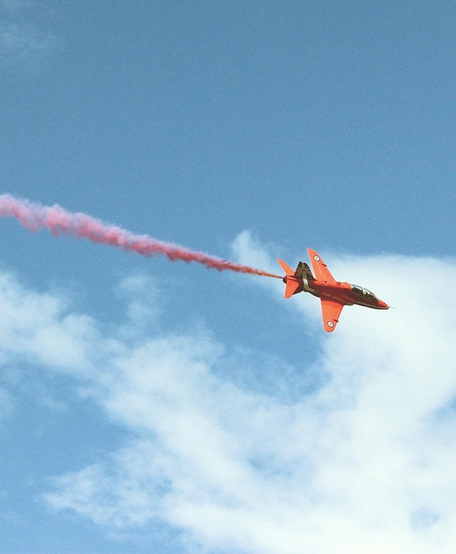
Siivet-lehden Youtube-kanava on nyt aikkareiden kolmanneksi suurin – "Videoille voi kertyä enemmän katsojia maailmalta kuin Suomesta
Hiljalleen yleisöään kasvattanut Siivet-lehden Youtube-kanava meni syyskuussa 20 100 tilaajallaan Seiskan ohi. Katso Youtuben suurimmat aikakausmediat jutusta!
Lue lisää
Kuva: Unsplash

Slide 33
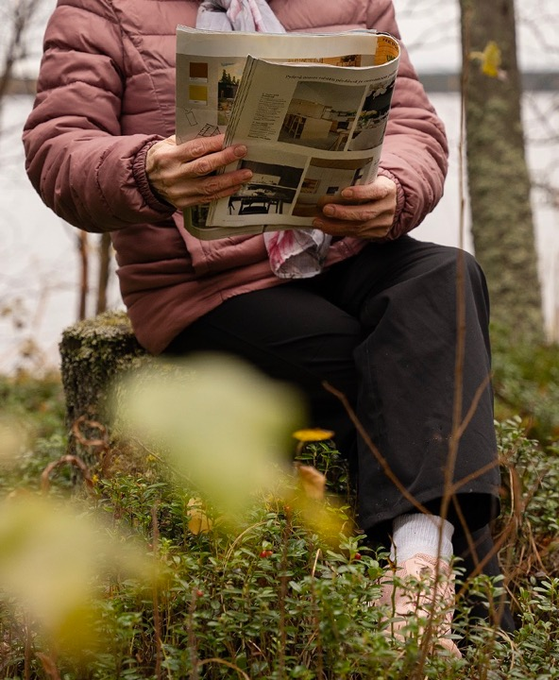
Parhaimmillaan painetun aikakauslehden parissa viihdytään yli puolitoista tuntia – kovin nousija kasvatti lukuaikaansa lähes 20 minuuttia
Suomalaiset viihtyvät painetun aikakauslehden parissa pitkään. Yhden aikakauslehden numeron lukemiseen käytetään keskimäärin
52 minuuttia. Katso tästä pisimpään luettujen lista!
Lue lisää
Kuva: Mirella Penttilä

Slide 34

KMT:ssä huikean kasvun tehnyt Auto Bild Suomi julkaisee ainoana Suomessa 100 000 kilometrin käyttötestejä
Yksi suurimmista KMT-nousijoista oli monella mittarilla autolehti Auto Bild Suomi, joka onnistui kasvattamaan yleisöään sekä digissä että printissä. Lehden suosituinta sisältöä ovat vertailut, koeajot ja testit.
Lue lisää
Kuva: Shutterstock

Slide 35

Lue lisää uutiskirjeestä!
Jos haluat lukea lisää alan kuulumisista,
tilaa aikakausmedioiden ajankohtaiset jutut sähköpostiisi täältä!
Kuva: Anniina Nissinen

